Slide 1
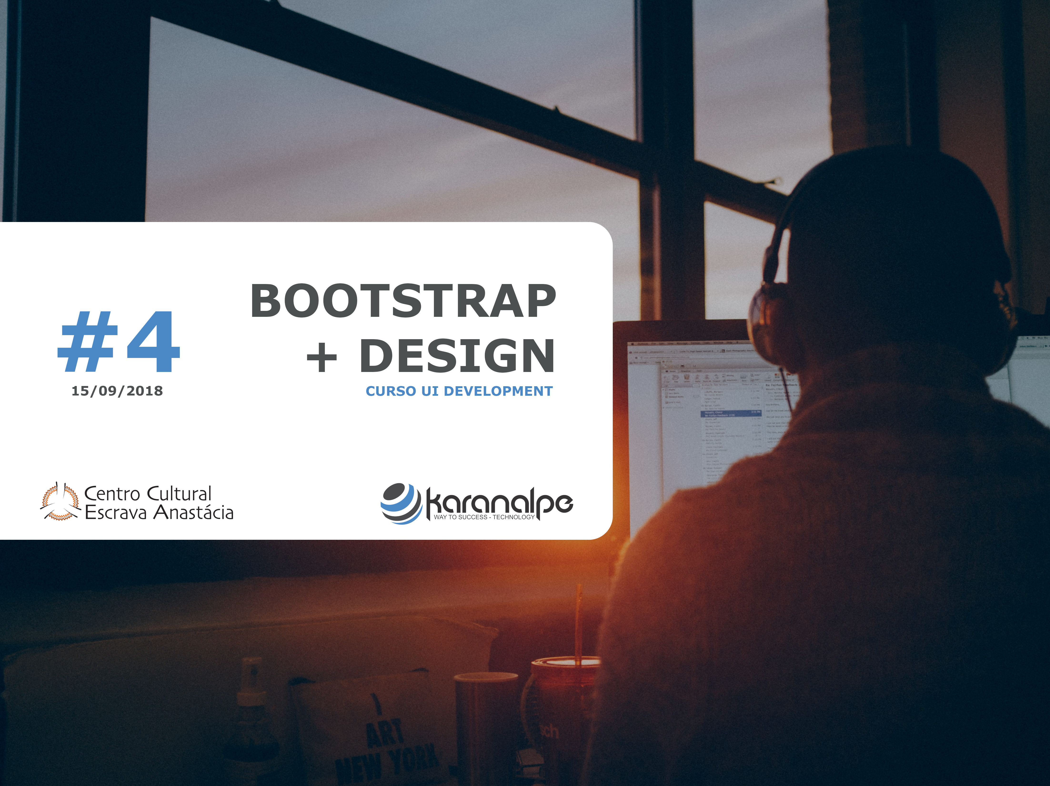

Slide 2

GRATIDÃO
https://www.youtube.com/watch?v=3JimnRTgOrI

Slide 3
BOOTSTRAP
TEMPLATE
- É uma estrutura predefinida que facilita o desenvolvimento
LINKS
https://www.w3schools.com/bootstrap/bootstrap_templates.asp
https://startbootstrap.com/template-categories/all/
https://bootstrapmade.com/
https://www.creative-tim.com/bootstrap-themes/free
https://themewagon.com/theme_tag/free/

Slide 4

ATIVIDADE 8
- Baixe um template do seu agrado e faça alterações nele!

Slide 5

DESIGN
TRADUÇÃO
- Desenhar
O QUE É
- Idealização, criação, desenvolvimento, configuração, concepção, elaboração e especificação de Produtos
DESIGN DE INTERFACE
- Prática responsável pelo planejamento, desenvolvimento e aplicação de uma solução com o objetivo de facilitar a experiência do usuário e estimular sua interação com um objeto físico ou digital.

Slide 6

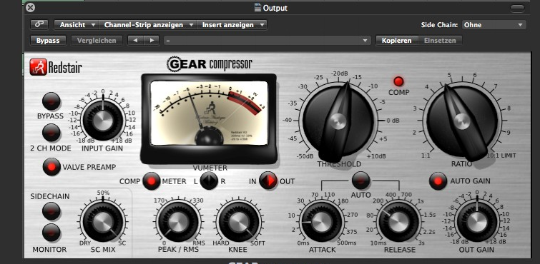
SKEUOMORPHISM
O QUE É
- Significa usar referências do mundo real e metáforas em interfaces para melhorar a sua compreensibilidade.

Slide 7
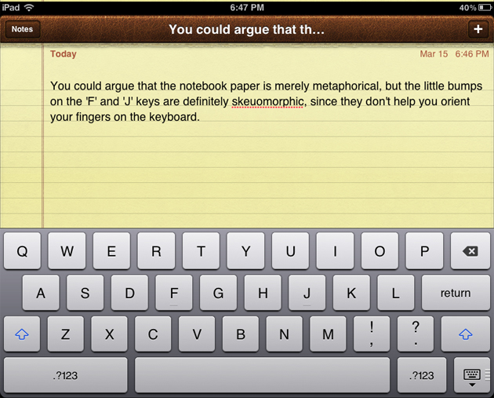
SKEUOMORPHISM

Slide 8
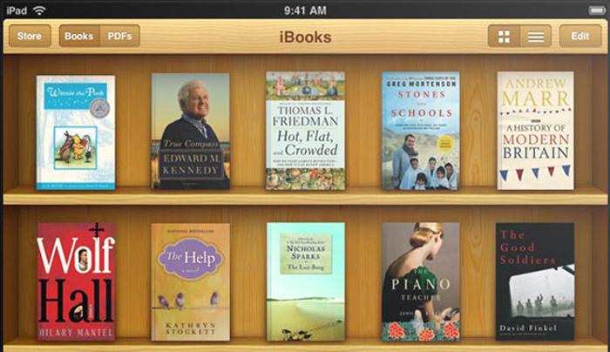
SKEUOMORPHISM

Slide 9

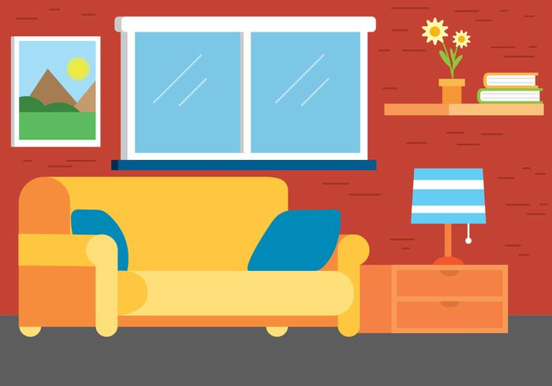
FLAT DESIGN
O QUE É
- Essa tendência do web design é a pura simplicidade dos elementos, da clareza do layout.

Slide 10
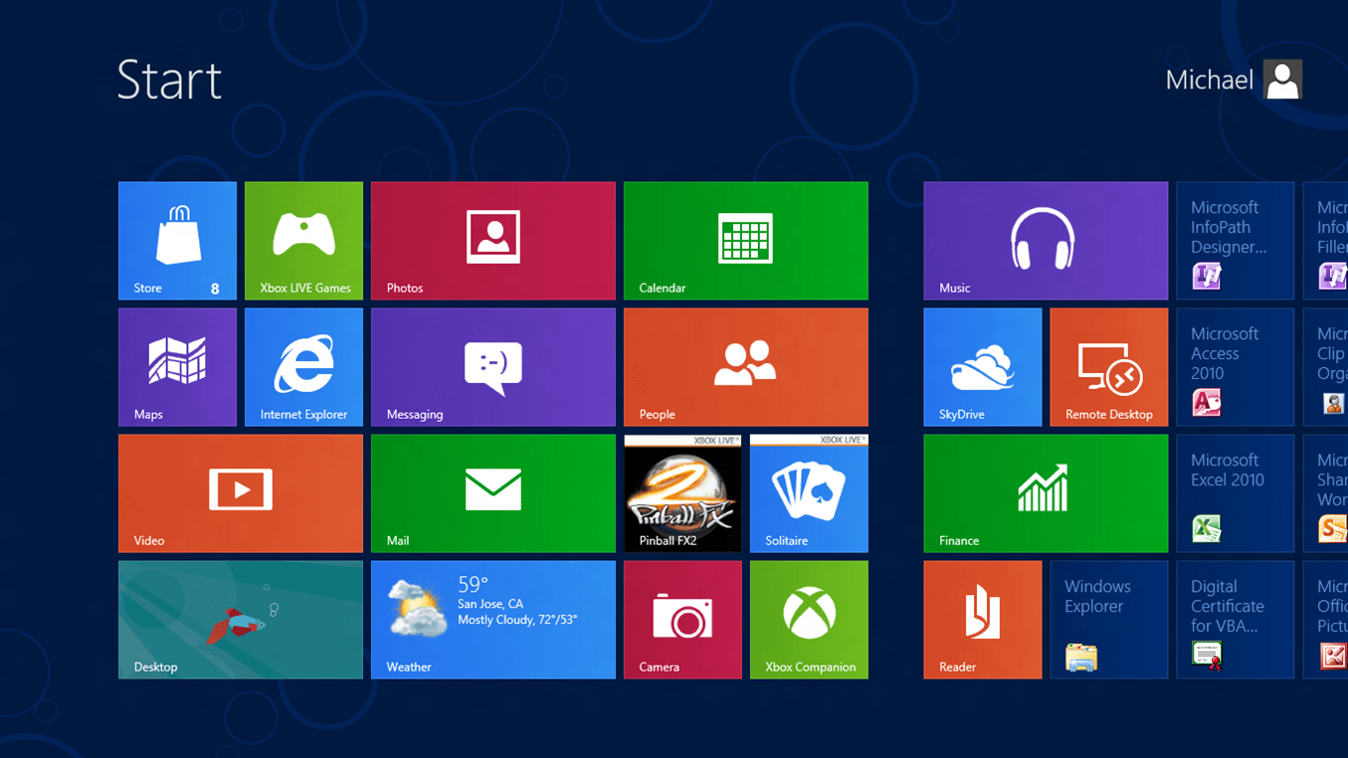
FLAT DESIGN

Slide 11

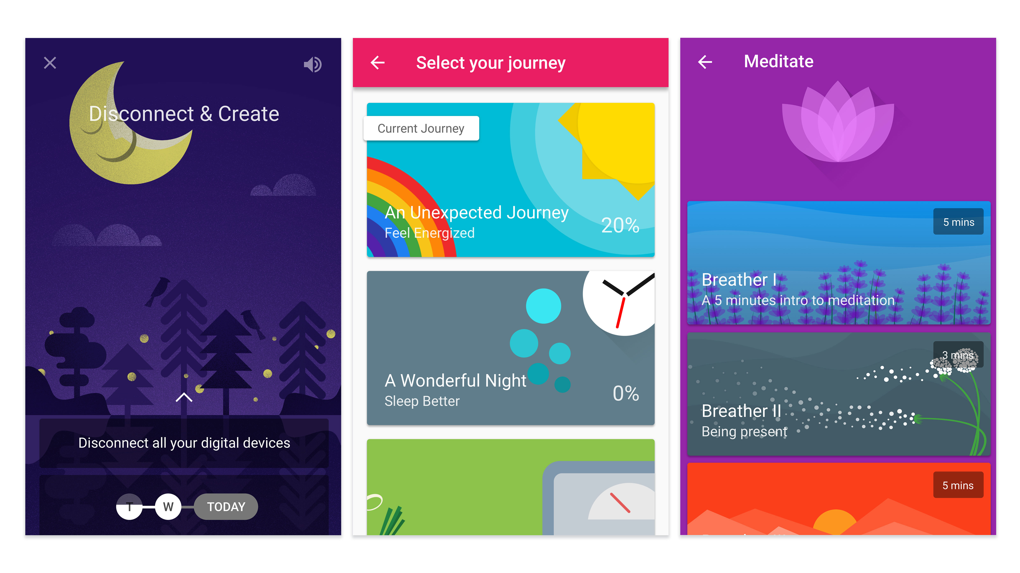
MATERIAL DESIGN
O QUE É
- Tem como objetivo sintetizar os conceitos clássicos de um bom design com a inovação e possibilidades trazidas com a tecnologia e a ciência.

Slide 12
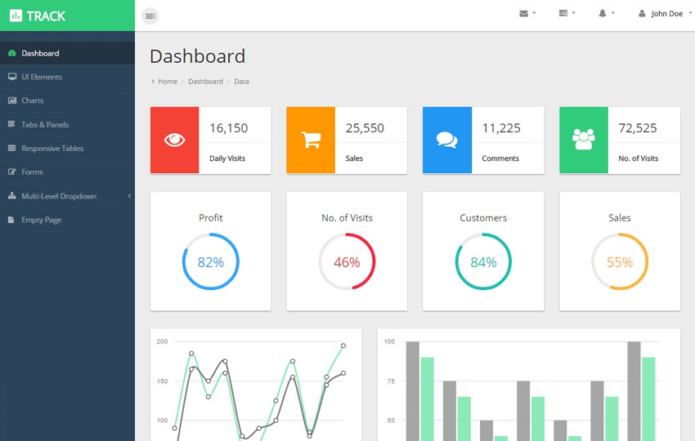
MATERIAL DESIGN

Slide 13
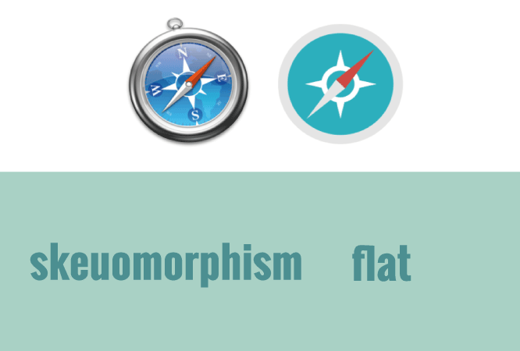
SKEU X FLAT

Slide 14
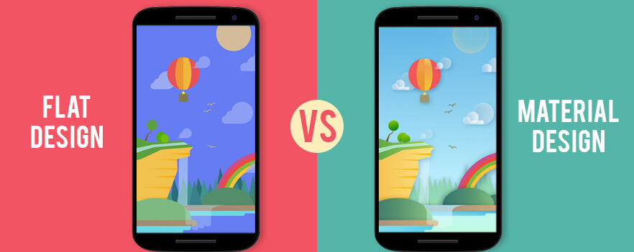
FLAT X MATERIAL

Slide 15
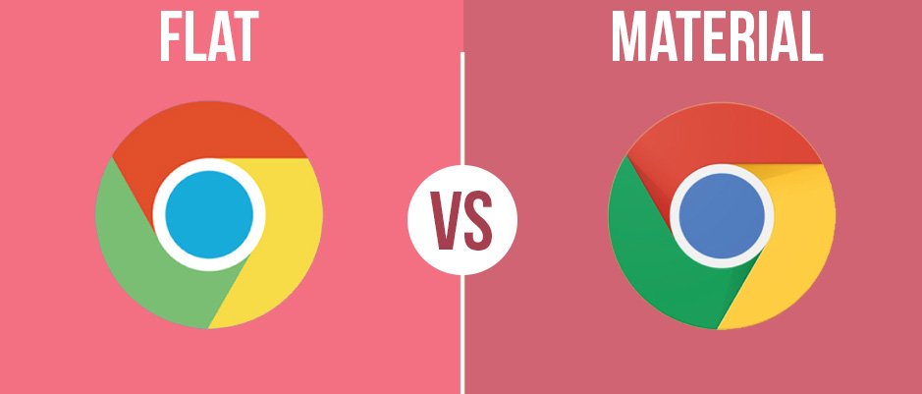
FLAT X MATERIAL

Slide 16

FLAT X MATERIAL

Slide 17
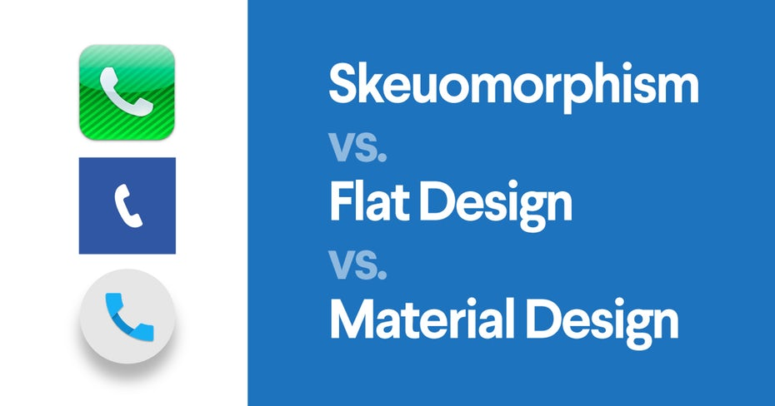
SKEU X FLAT X MATERIAL

Slide 18

TENDÊNCIAS
https://www.des1gnon.com/2017/02/tendencias-no-design-em-2017/

Slide 19
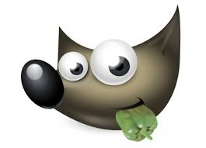


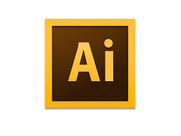
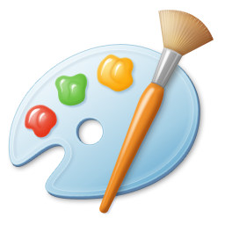
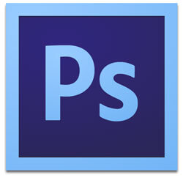
EDITORES DE IMAGEM
O QUE É
- Ferramentas que auxiliam no processo de criação ou edição de imagem.

Slide 20
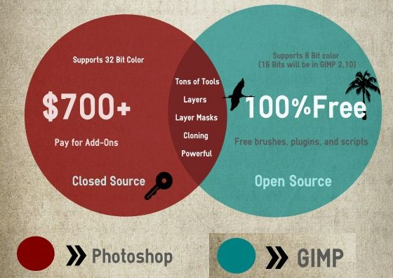
PHOTOSHOP X GIMP

Slide 21
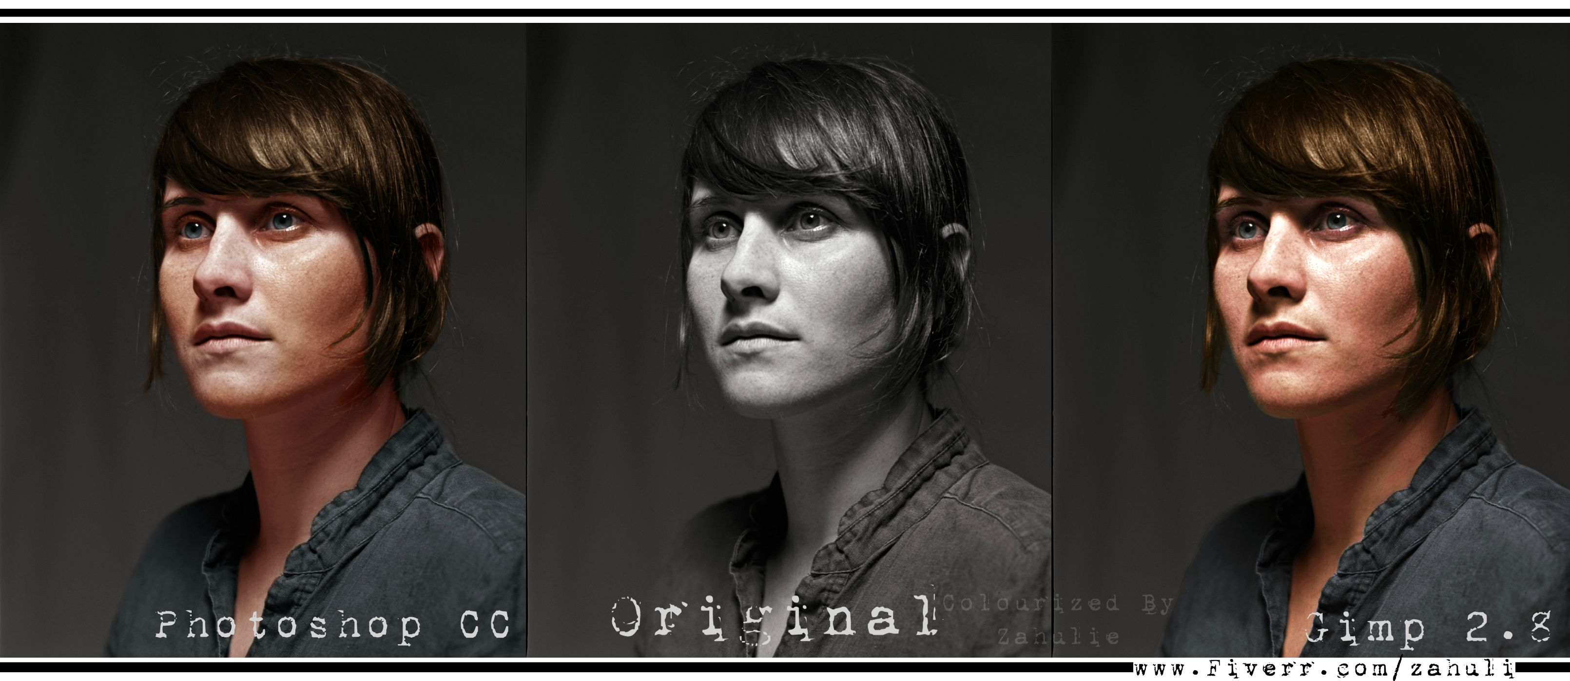
PHOTOSHOP X GIMP

Slide 22

O QUE USAR
- Para quem tem talento a ferramenta é apenas um detalhe
- Qual é o seu talento?
https://www.youtube.com/watch?v=37DukgG-oSg

Slide 23
GIMP
O QUE É
- Ferramenta gratuita de manipulação de imagem
FUNCIONALIDADES
- Recortar, dimensionar, colar, efeitos, pintar, girar, apagar, clonar, restaurar….
DOWNLOAD
https://www.gimp.org/downloads/

Slide 24
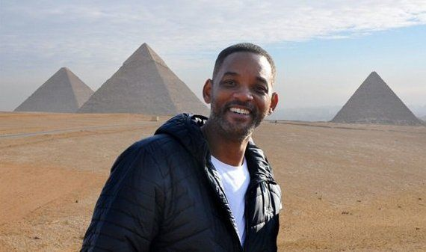
ATIVIDADE 9
- Utilize o gimp para cortar uma imagem sua e colar em uma paisagem que você gostaria de conhecer

Slide 25
REFERÊNCIAS
https://www.princiweb.com.br/blog/design/web-design/veja-como-os-grandes-sites-eram-no-passado.html
https://pt.wikipedia.org/wiki/Design

